Slide 1
Экологическое воспитание младших дошкольников через проектную деятельность
Автор : Губанова Татьяна Валерьевна
воспитатель МДОУ д/с №27 «Светлячок» ЯМР
2017

Slide 2
Актуальность
Экологическое воспитание и образование детей – чрезвычайно актуальная проблема настоящего времени: только экологическое мировоззрение, экологическая культура ныне живущих людей, могут вывести человечество из того катастрофического состояния, в котором оно пребывает сейчас. Начинать экологическое воспитание необходимо с дошкольного возраста, так как в это время приобретенные знания могут в дальнейшем преобразоваться в прочные убеждения. На смену традиционному образованию приходит продуктивное обучение, которое направлено на развитие творческих способностей, формирование у дошкольников интереса и потребности к активной созидательной деятельности.

Slide 3
Дать детям необходимые экологические
знания помогут современные образовательные технологии: проектная и исследовательская деятельность. Основываясь на личностно-ориентированном подходе к обучению и воспитанию, проектный метод развивает познавательный интерес к различным областям знаний, формирует навыки сотрудничества. Ребенок становится активным участником образовательного процесса, вступает в диалог с педагогом и сверстниками, учится находить пути решения проблем, делать выводы.

Slide 4
Проекты
Исходя из актуальности проблемы были созданы проекты: «Растительный мир», «Один день муравья», «Солнышко»
Участниками проекта были дети младшего дошкольного возраста, родители, воспитатели группы.

Slide 5
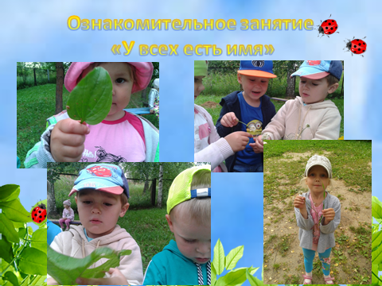
Летний детский проект «Растительный мир»
Цель: познакомить детей с общим видом зеленого покрова участка.

Slide 6
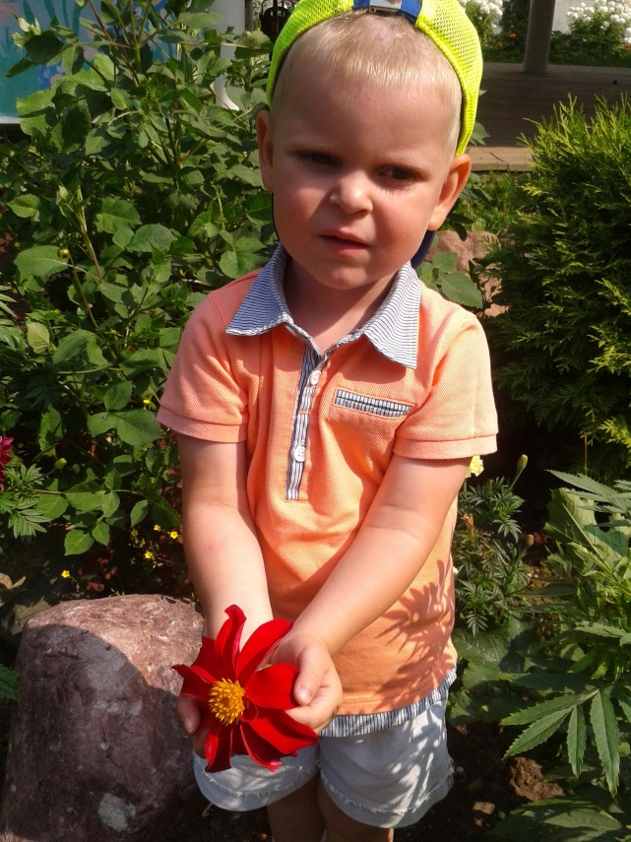
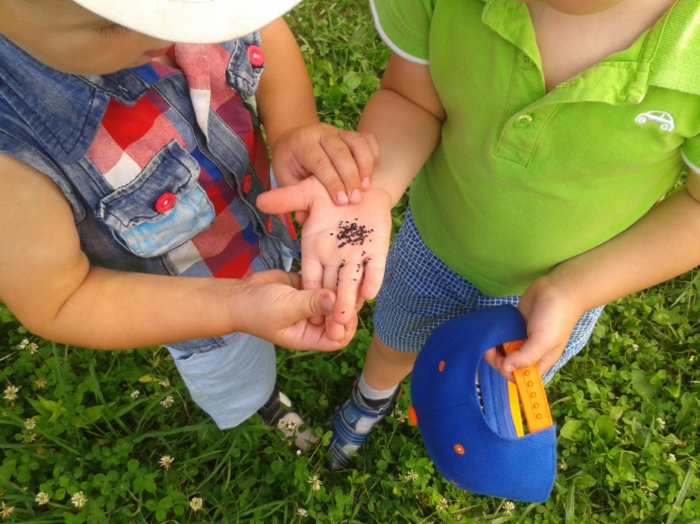
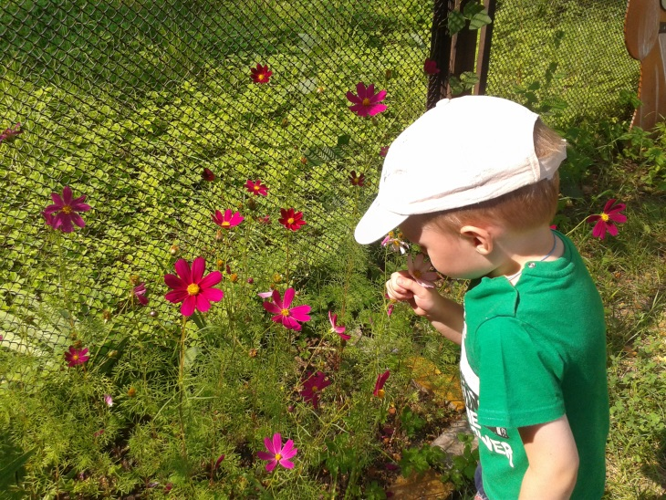
Ознакомительное занятие «Луговые цветы»

Slide 7
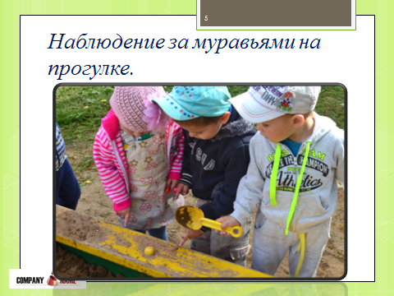
Детский проект. «Один день муравья» Цель: продолжать работу по экологическому воспитанию детей, формировать бережное отношение к насекомым.

Slide 8
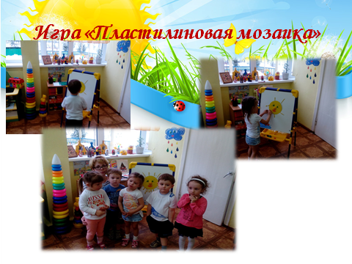
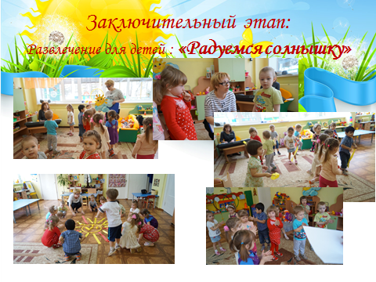
Педагогический проект. «Солнышко» Цель: формирование у детей активного словаря через организацию разных видов деятельности: игровой (прежде всего); познавательной (наблюдения, художественное слово); продуктивной.

Slide 9
Заключение
Систематическое использование технологии проектной деятельности в воспитании экологической культуры дошкольников, позволяет детям понять и осознать нормы экологически грамотного и безопасного поведения человека в природе.

Slide 10
Спасибо за внимание!

